Slide 1




برنامج دعم التعلمات الأساس
رياضيات--
المستوى
6
المسار 2
قسمة
الحصة 7

Slide 2




توجيهات لاستعمال العرض
شرائح خاصة بالأستاذ
إرشادات وشروحات يجب على الأستاذ قولها
إيقاف العرض( مناولة /نمذجة/ممارسة في مجموعات أو في ثنائيات)

Slide 3



توجيهات لاستعمال الكراسة
باقي الأنشطة تنجز في المنزل
أنشطة تنجز في القسم كما هي معروضة على الشرائح

Slide 4


أهداف الحصة
في نهاية الحصة سيكون التلاميذ قادرين على:
قراءة وكتابة وتثميل الأعداد من 0 إلى 999999 باستعمال جدول التفكيك
إجراء عمليات قسمة
حل مسائل بسيطة باستخدام استراتيجية الأسئلة الأربعة

Slide 5

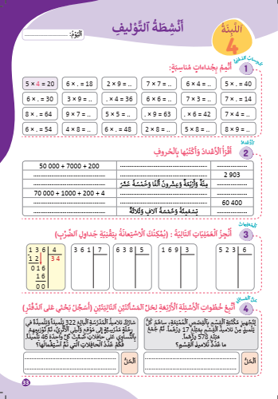

الإعداد المادي للأستاذ
المذكرة اليومية
عدة المناولة
العرض الرقمي

Slide 6

هيكلة حصة التوليف والمراجعة
خاص بالمدرس
أنشطة المراجعة والتوليف - أنشطة الكراسة
1
دقيقة
40
جداول الضرب
قراءة وكتابة وتفكيك ومقارنة وترتيب الأعداد من 0 إلى 999 999
إنجاز عمليات الفسمة
الاستئناس باستراتيجية الأسئلة الأربعة لحل مسألة
تمرير رائز التصديق على اللبنة
2
دقيقة
20
تمرير الرائز /التصحيح/تعبئة شبكة التتبع
لعبة
3
دقائق
5
المعداد الورقي

Slide 7
عمل فردي على الكراسة
تمارين على الكراسة
40 دقيقة

Slide 8

ألعاب | تمرير رائز التصديق على اللبنة | أنشطة المراجعة والتوليف + أنشطة الكراسة | افتتاح الحصة
  خدوا كراساتكم الصفحة 33

Slide 9
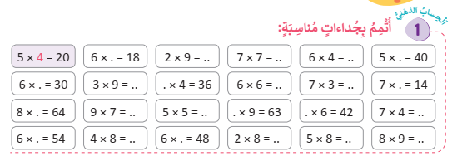
ألعاب | تمرير رائز التصديق على اللبنة | أنشطة المراجعة والتوليف + أنشطة الكراسة | افتتاح الحصة
  أنجزوا التمرين رقم 1 (دقيقة واحدة)
  تصحيح جماعي تفاعلي على السبورة

Slide 10
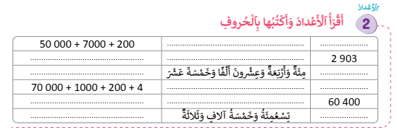
ألعاب | تمرير رائز التصديق على اللبنة | أنشطة المراجعة والتوليف + أنشطة الكراسة | افتتاح الحصة
  نمر إلى التمرين الثاني –أنجزوا الجزء المحدد من التمرين
  تصحيح جماعي على السبورة

Slide 11
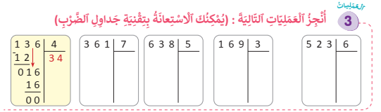
ألعاب | تمرير رائز التصديق على اللبنة | أنشطة المراجعة والتوليف + أنشطة الكراسة | افتتاح الحصة
  نمر إلى التمرين 3
  تصحيح جماعي على السبورة

Slide 12
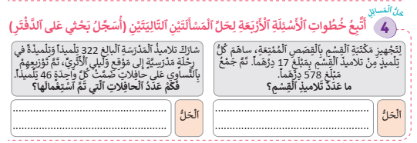
ألعاب | تمرير رائز التصديق على اللبنة | أنشطة المراجعة والتوليف + أنشطة الكراسة | افتتاح الحصة
  حلوا المسألة المحددة
  مناقشة جماعية وتصحيح على السبورة

Slide 13
تمرير رائز التصديق على اللبنة
(ينجز الرائز على ورقة التحرير)
10 دقائق

Slide 14

ألعاب | تمرير رائز التصديق على اللبنة | أنشطة المراجعة والتوليف + أنشطة الكراسة | افتتاح الحصة
  سنبدأ تمرير الرائز، خذوا أوراق التحرير وأكتبوا أسماءكم

Slide 15
ألعاب | تمرير رائز التصديق على اللبنة | أنشطة المراجعة والتوليف + أنشطة الكراسة | افتتاح الحصة
  تمرير جماعي
  أكملوا الخانات الفارغة في الجدول كما في المثال
  يحصل المتعلم على (+) إذا توفق في 6 إجابات صحيحة على الأقل، ما دون ذلك يحصل على (-)
200 000 + 40 000 + 1 000 + 900 + 7 | 241 907 | مئتان وواحد وأربعون ألفا وتسع مئة وسبعة
.............................................................. | ............................. | ثمانية آلاف ومئتان وتسعة وستون
.............................................................. | ............................. | أربعة وثلاثون ألفا وخمس مئة وستة وعشرون
.............................................................. | ............................. | مئة وخمسة عشر ألفا وسبع مئة واثنان وستون
.............................................................. | ............................. | سبعة آلاف وأربعة

Slide 16
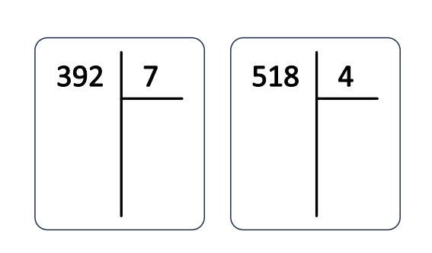
ألعاب | تمرير رائز التصديق على اللبنة | أنشطة المراجعة والتوليف + أنشطة الكراسة | افتتاح الحصة
  أنجزوا العمليتين
  يضع الأستاذ (+) بالنسبة للتلاميذ الذين توفقوا في الإجابة بشكل صحيح على العمليتين معا و (-) للتلاميذ الذين ما دون ذلك

Slide 17
ألعاب | تمرير رائز التصديق على اللبنة | أنشطة المراجعة والتوليف + أنشطة الكراسة | افتتاح الحصة
  حلوا المسألة
  يضع الأستاذ (+) بالنسبة للتلاميذ الذين توفقوا في الإجابة بشكل صحيح و (-) للتلاميذ الذين لم يتوفقوا
مسألة :
بمناسبة عيد الفطر أعطى الجد 58 درهما لكل واحد من أحفاده السبعة.
ما هو المبلغ الإجمالي الذي وزعه عليهم؟

Slide 18
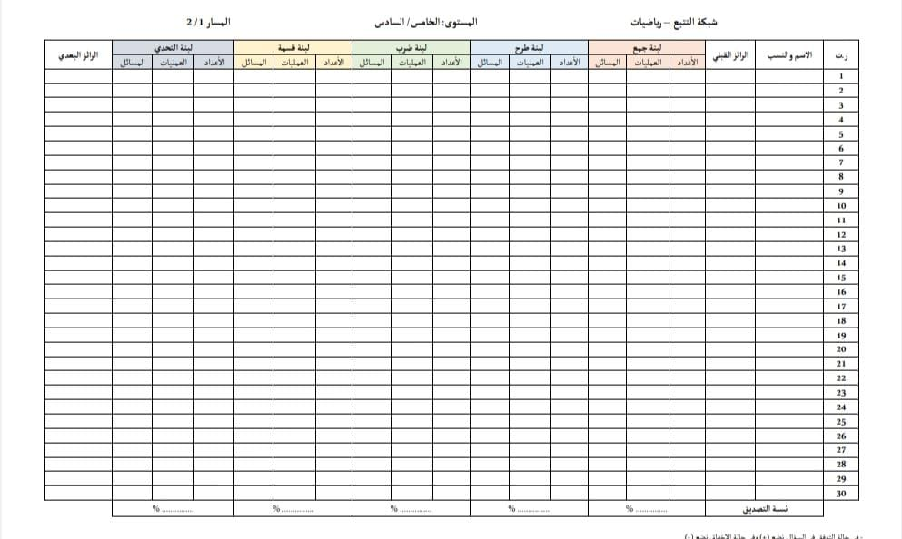


تصحيح الرائز وتعبئة شبكة التتبع 10 د
يجمع الأستاذ أوراق التحرير؛
يبدأ في تصحيح الأوراق ( متحكم/ غير متحكم)؛
يملأ شبكة تفريغ الرائز باستعمال الرمزين (+ أو - )؛
أثناء التصحيح يطلب من المتعلمين إنجاز أنشطة التحديات والألغاز (الصفحة 34)

Slide 19
لعبة المعداد الورقي
5 دقائق

Slide 20



ألعاب | تمرير رائز التصديق على اللبنة | أنشطة المراجعة والتوليف + أنشطة الكراسة | افتتاح الحصة
  الآن سنلعب لعبة المعداد الورقي.
نمذجة لعبة المعداد الورقي

Slide 21

الواجبات المنزلية
ينجز المتعلمون ما تبقى من التمارين في منازلهم مع تذكيرهم بأن مراقبة الإنجازات ستتم بداية الحصة الموالية

Slide 22

تبصر الحصة
2 - تسجيل نسبة التحكم التقديرية من أهداف الحصة.
1 - تسجيل الملاحظات حول سير الحصة على المذكرة اليومية؛

Slide 23

المعداد الورقي
سيرورة الإنجاز
تنظيم وإعداد الفضاء؛ تحضير المعينات الديداكتيكية؛ جذب انتباه المتعلمين؛ التصريح بأهداف النشاط. | التهيئة
1) النمذجة
يوضح للمتعلمين خطوات صنع المعداد الورقي: انتبهوا، ولاحظوا معي كيف سأصنع معدادا ورقيا.
آخذ ورقة بيضاء وأقوم بطيها، طيةَ أولى، ثم أعيد الطي للمرة الثانية والثالثة والرابعة.
أقص حواف ثلاث جهات ولا أقص الحافة الرابعة، لتصبح الأوراق قابلة للتصفح على شكل كتيب صغير.
أثبت مشبكين اثنين على الحافة غير المقصوصة. ثم أقص جميع الصفحات من الحافة المفتوحة للكتيب، لأحصل على جزأين يشبهان اليومية. آخذ الآن قلما جافا، وأبدأ في كتابة الأعداد على كل صفحة بدءا من الصفر إلى أن أبلغ العدد تسعة. الجزء الأيمن سيمثل رتبة الوحدات، وسأعيد نفس العملية لكتابة الأرقام التي ستظهر في الجزء الأيسر، وهو رتبة العشرات.
انتبهوا الآن، عمري 28 سنة، وسأمثله أمامكم باستخدام المعداد الورقي: سأظهر صفحة العدد 8 في الجزء الأيمن (الوحدات)، ثم أخفي صفحتي 0 و1 لتظهر صفحة 2 في الجزء الأيسر (العشرات).

Slide 24
المعداد الورقي
2) الممارسة الموجهة
يشجع المتعلمين على بلورة وضعيات أخرى، ويوظف المعداد الورقي لتقديمها.
يشجع المتعلمين على بلورة وضعيات أخرى يقدمون عبرها حدثا مرتبط بعدد، ويوظفون المعداد الورقي لتقديمها.
يطلب من متعلمين اثنين القيام للسبورة وتحديد العدد المطلوب منهم باستخدام المعداد الورقي.
Notes:
يستثمر النشاط لتثبيت قراءة الأعداد من 0 إلى 99
يمكن استثماره أيضا بالنسبة للأعداد من فئة المئات

